Slide 1

Presentación Planteamiento del Problema
Julián Steven Chavarro
Juan David Guzmán Lavao

Slide 2

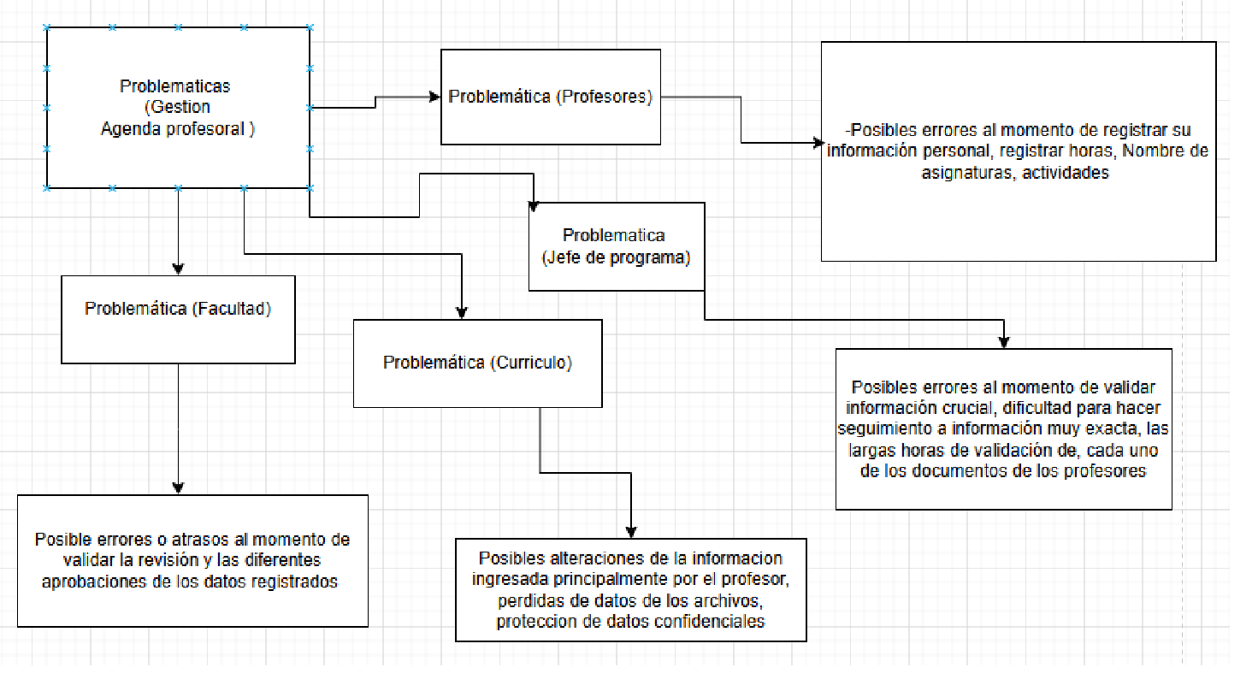
Planificación del Problema

Slide 3
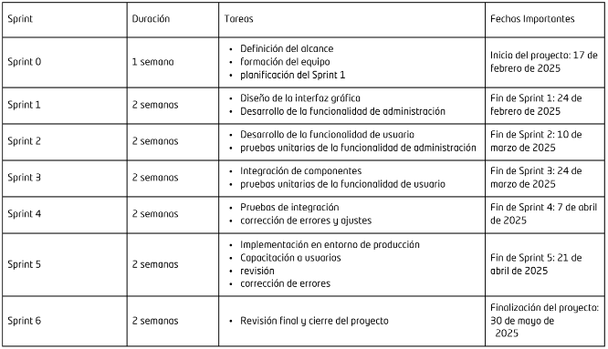
Cronograma

Slide 4
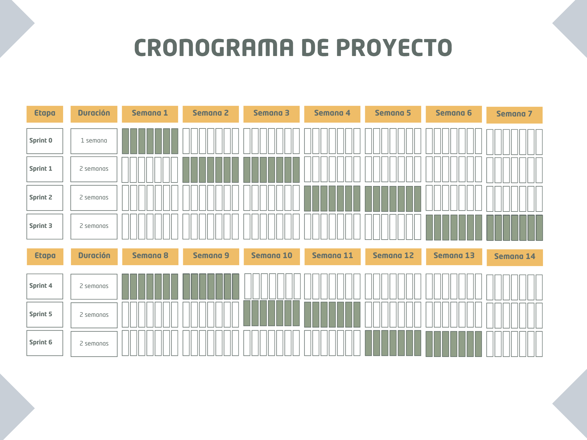
Cronograma

Slide 5
Cronograma

Slide 6
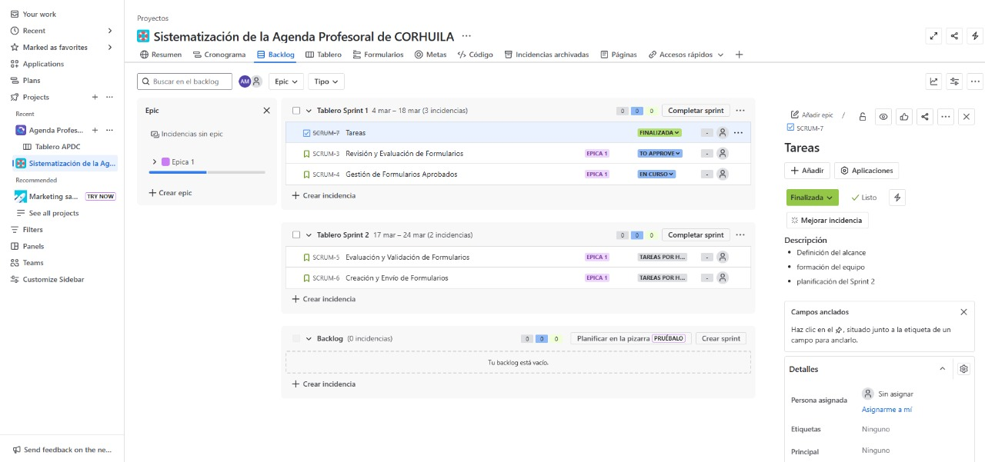
Jira

Slide 7
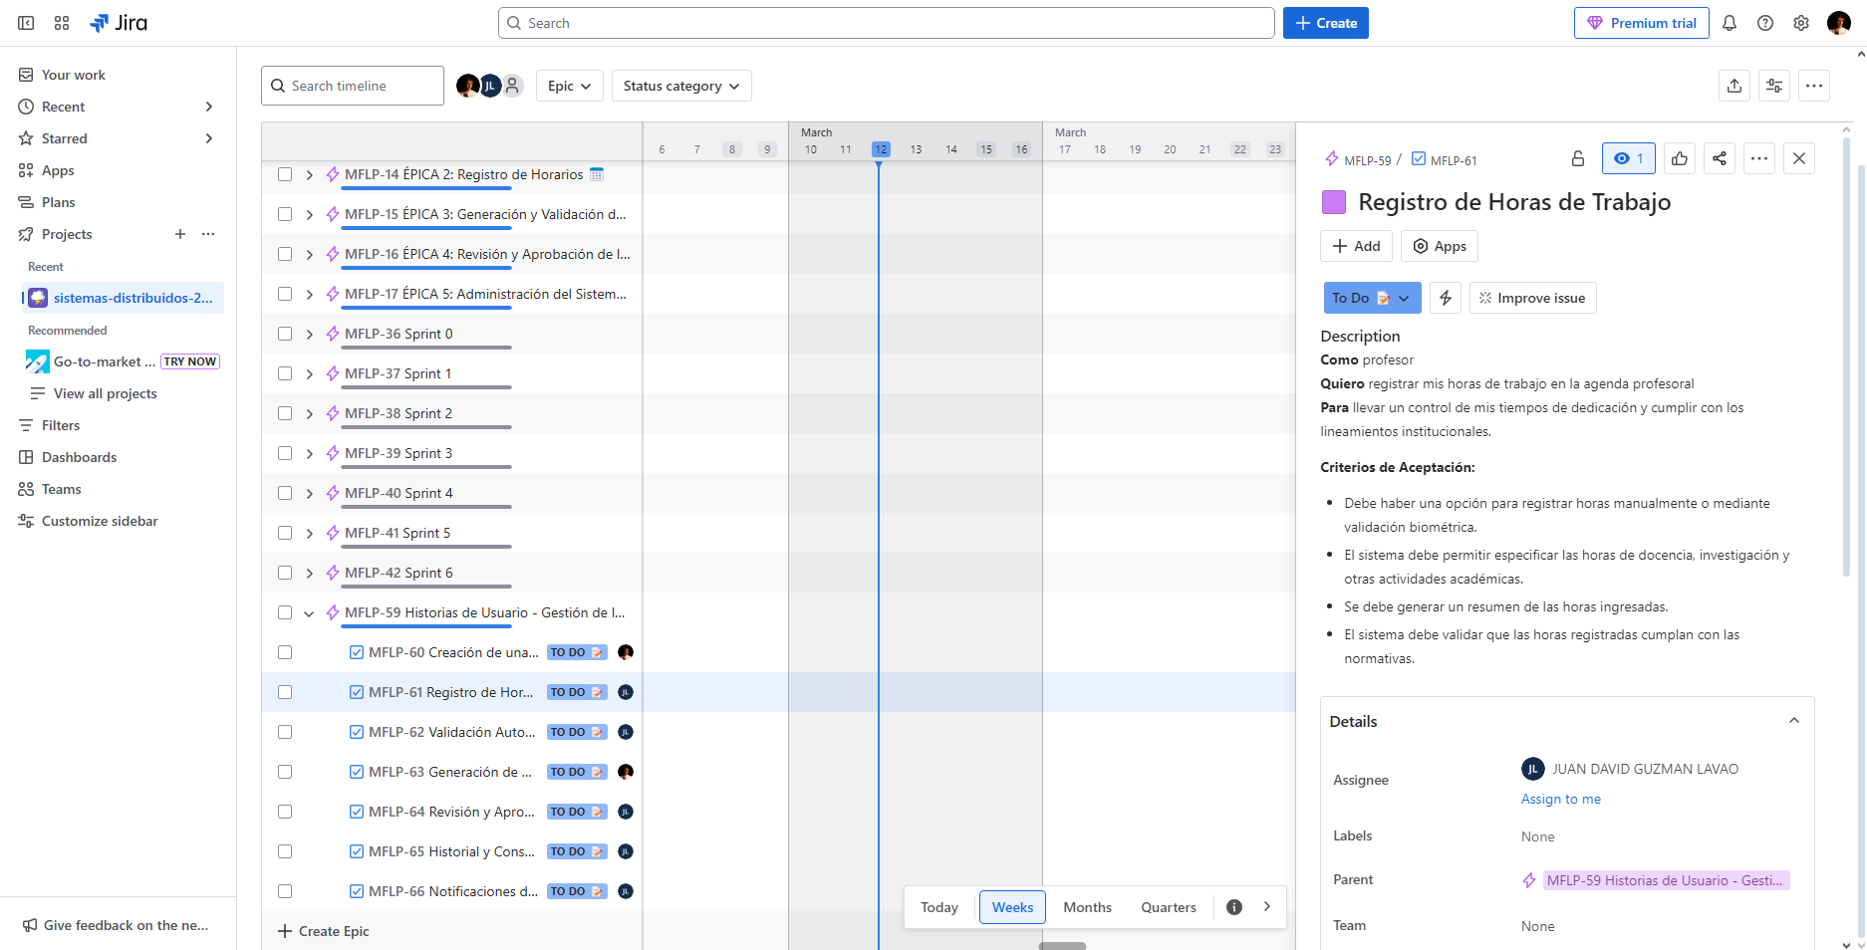
Jira

Slide 8
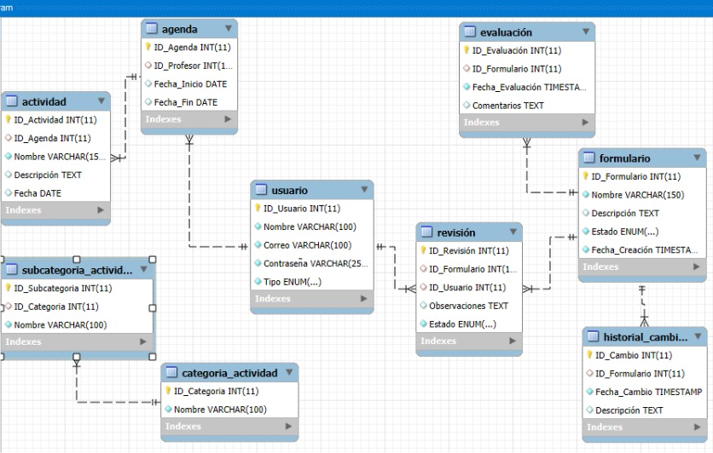
Base de Datos

Slide 9
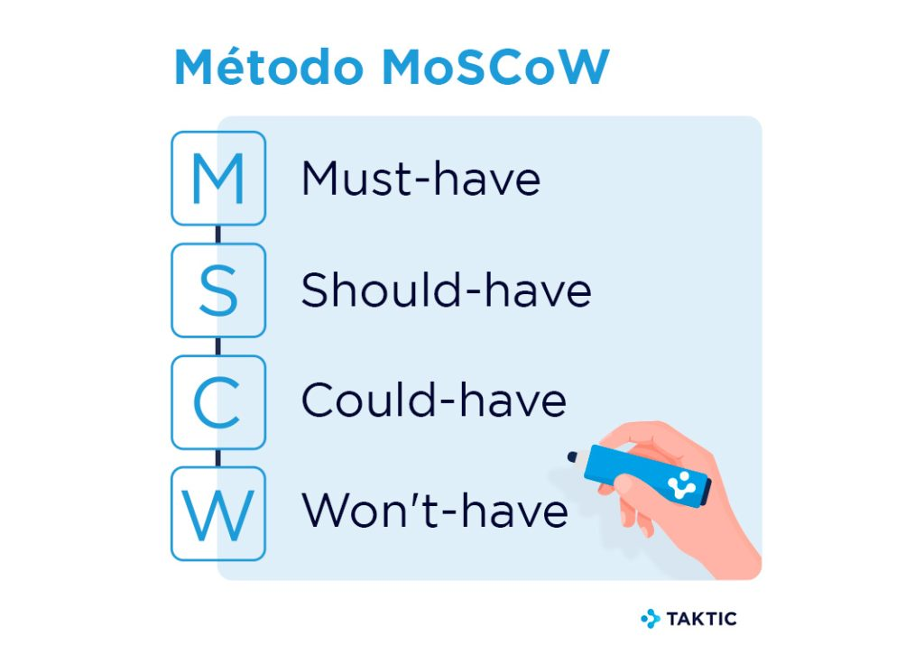
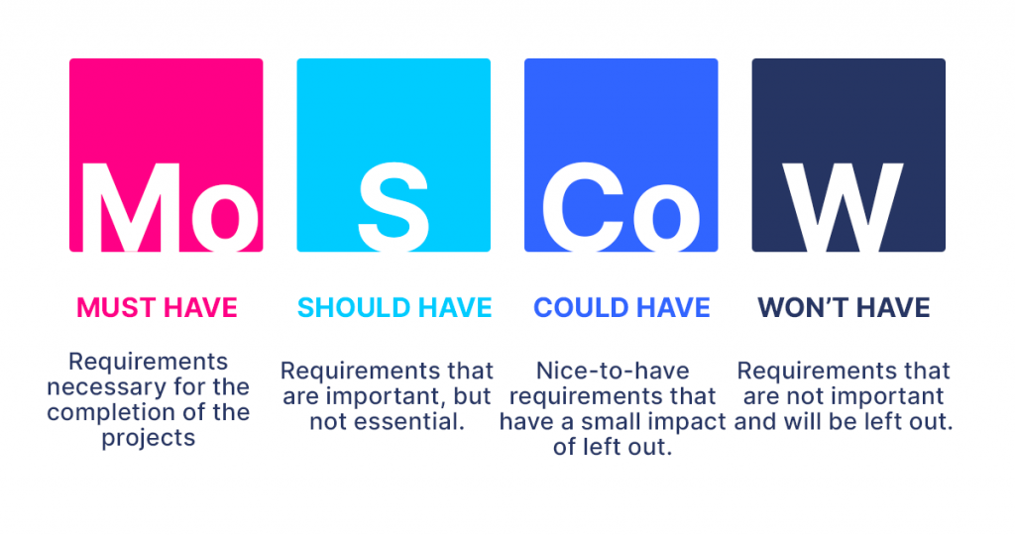
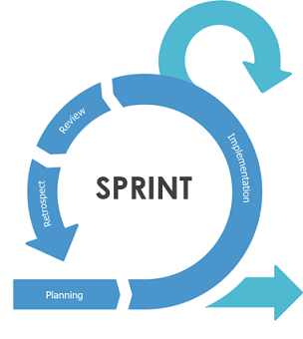
MoSCoW
Must Have - Registro de horas mediante huella digital o login manual. - Validación de conflictos en los horarios. - Generación de la agenda profesoral en formato Excel. - Revisión y aprobación de la agenda por parte del director de programa.
Should Have - Notificaciones automáticas sobre errores o conflictos en la agenda. - Integración con otros sistemas académicos. - Acceso a reportes de historial de agendas previas.
Could Have
- Login institucional con autenticación integrada. - Interfaz gráfica con diseño intuitivo. - Personalización de horarios y asignaturas. - Soporte multilingüe.
Won’t Have - Soporte para otros formatos de agenda (solo se usará Excel). - Integración con asistentes virtuales o chatbots. - Aplicación móvil (solo versión web en esta fase).

Slide 10
Gracias
jchavarro-2021b@corhuila.edu.co
jdguzman-2024b@corhuila.edu.co

